Slide 1
读书交流分享
常州市新北区实验中学 张婷
2021年10月28日

Slide 2
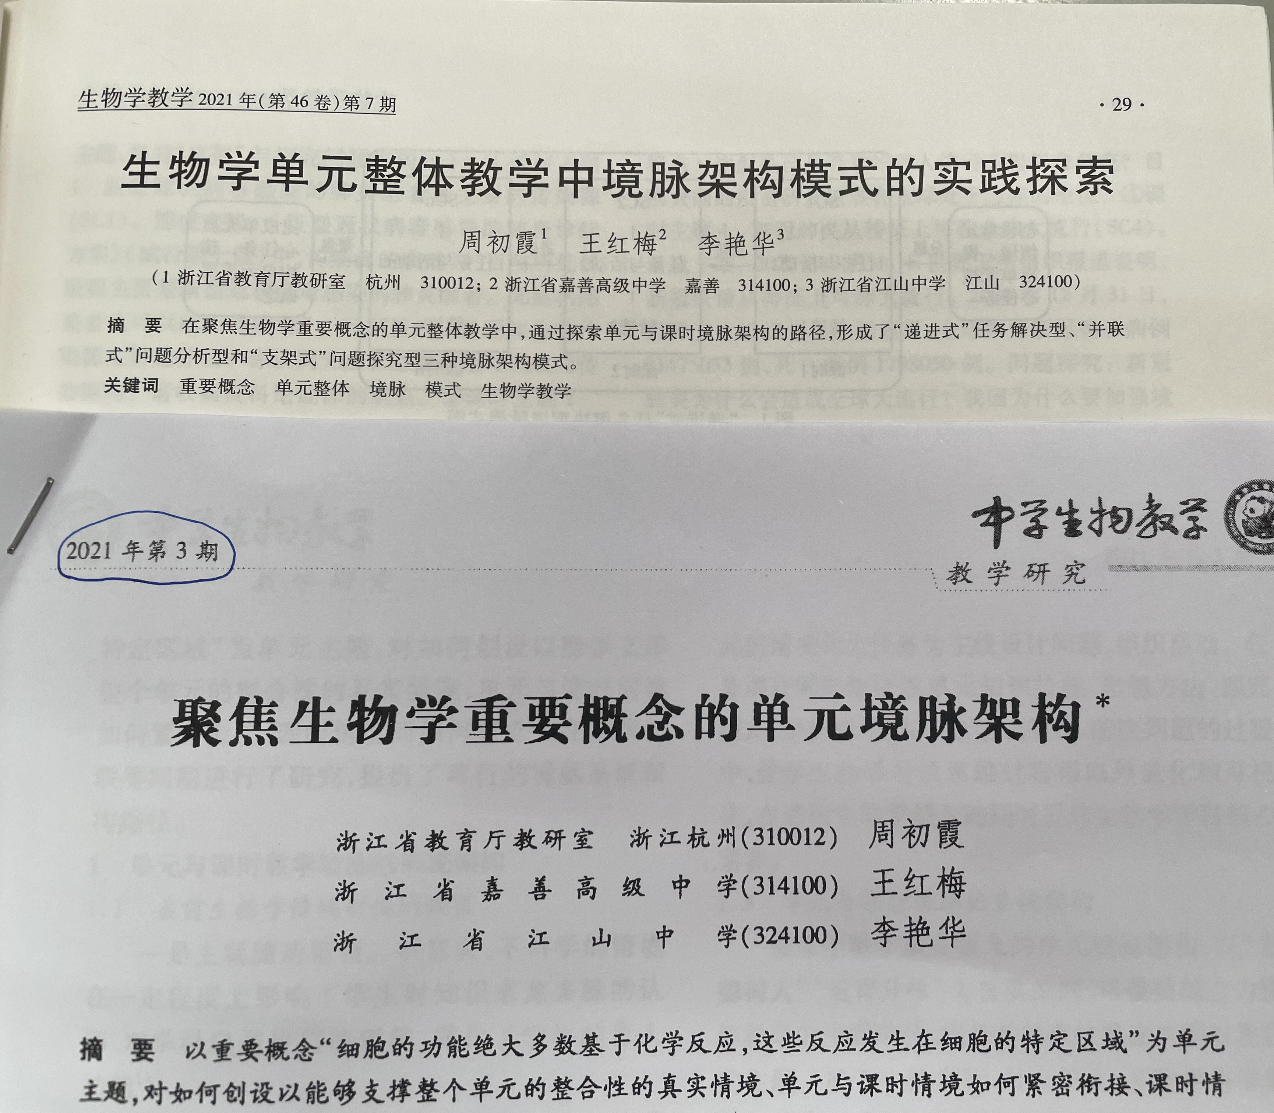
周初霞

Slide 3
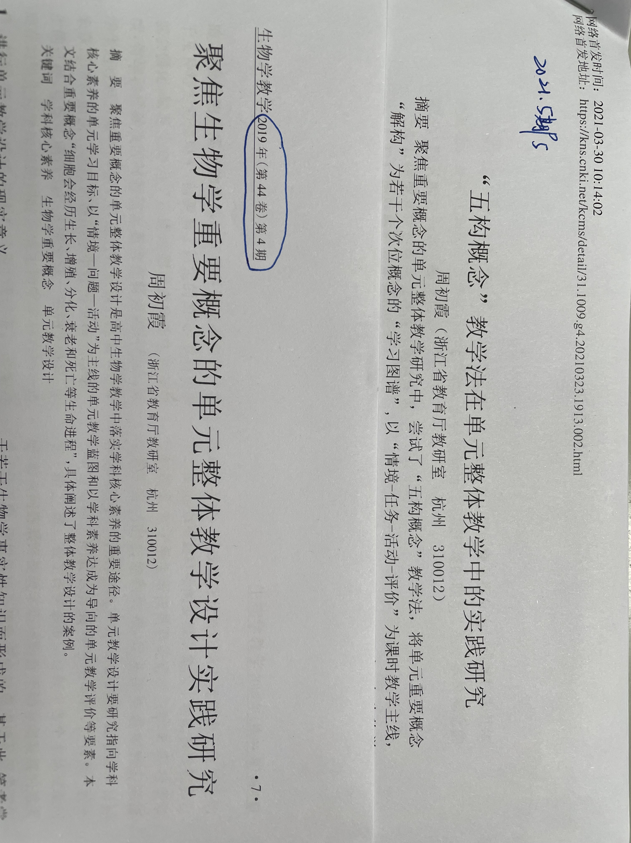
将单元重要概念“解构”为若干各个次位概念的“学习图谱”，明确单元整体教学目标与路径。设计“情境—任务—活动—评价”为课时教学主线，通过创设情境，“初构”概念；活动论证，“重构”概念；整合建模，“架构”概念；迁移拓展，“创构”概念。
以建构重要概念为明线，以生物学学科核心素养发展为暗线。

Slide 4
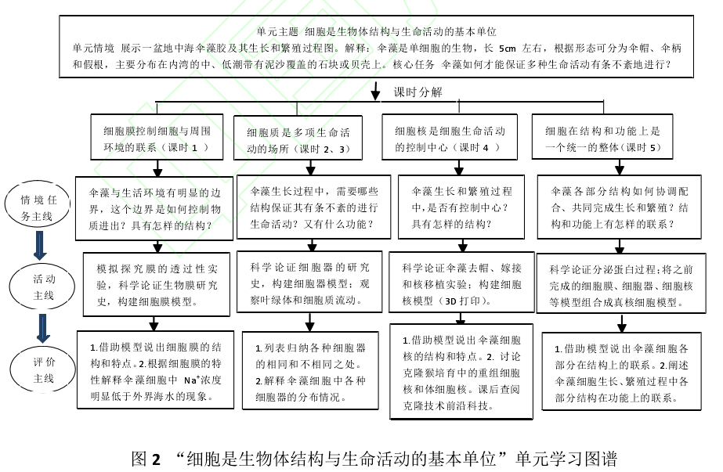

Slide 5
“境脉”是“情境”与“脉络”的合称，“境”即创设真实情境，“脉”即设置情境教学主线与脉络，“境脉”是“情境”与“脉络”的合称，即整体把握事物的全部情境。
1. 基于生活现象，创设“递进式”任务解决型境脉 2. 基于科学研究，创设“并联式”问题分析型境脉 3. 基于社会热点，创设“支架式”问题探究型境脉
三种境脉架构路径：

Slide 6
单元情境：绍兴黄酒的生产

Slide 7
动植物产生新个体
植物的有性生殖（课时1）
植物的无性生殖（课时2）
人的生殖（课时3）
多种动物的生殖（课时4）
单元概念的构建与应用（课时5）
月季利用种子繁殖是有性生殖。那么种子是怎么形成的呢？
月季还可以利用枝条扦插，进行无性生殖。
2021年5月，国家提出三孩政策。
其他动物的生殖呢？有没有类似人的有性生殖？有没有由母体直接产生新个体的无性生殖呢？
珍稀动植物数量少的原因可能是什么呢？有什么办法帮助珍稀动植物吗？
绿色开花植物有性生殖的过程：开花、传粉、受精、结果和种子。受精后，各部分如何发育？
植物利用根、茎、叶等营养器官进行繁殖的方式是无性生殖。由母体直接产生新个体。如：扦插、嫁接、植物组织培养等。
明确男女生殖系统的结构和功能，精卵结合的过程。
多种动物的生殖过程的资料分析，辨析其生殖方式的本质。
珍稀动植物数量少的原因可能是繁殖能力下降。通过生物技术帮助珍稀动植物繁殖后代，增加数量。
1.借助视频，从宏观上知道植物有性生殖过程。2.动画分析，微观层面精卵结合的本质。
3.通过比照花和果实结构，对应花的各部分发育成什么结构。
1.课上利用月季枝条完成扦插，课后持续培养一段时间，判断是否成活。
2.辨析植物的无性生殖和有性生殖
1.从不同角度认识男女生殖系统的结构及功能。2.绘制精卵结合的路线图。
3.讨论分析生殖障碍可能的原因及试管婴儿的原理。
1.观看水螅的出芽生殖的视频，描述过程是无性生殖。
2.昆虫、鸟类交配的图片为有性生殖体内受精。另外两栖类通过抱对体外受精，也是有性生殖。
1.讨论珍稀动植物数量少的原因，
2.讨论通过哪些生物技术帮助珍稀动植物繁殖后代，增加数量。
1.能说出绿色开花植物有性生殖的过程
2.知道种子中的胚是由受精卵发育而来，是新植株的幼体。
1.能成功扦插月季植株
2.明确无性繁殖的优点
1.男女生殖系统的结构和功能
2.精卵结合的路线图
3.认同试管婴儿
能举例说出动物的生殖方式
利用量规对组内自评和组间互评

Slide 8
敬请批评指正！

